Slide 1
爱宝云收银
近期功能培训
广州贺氏
2023年4月3日

Slide 2
目录/Contents
01
批发模版设计
02
网店订单配送改数量退差价
03
点击添加相关标题文字
04
点击添加相关标题文字

Slide 3
content
目 录
01
云后台商品拖动排序
02
会员支付速结&快速支付
03
副屏主扫支付
04
禁止原路退款权限
05
新品默认值设置
06
爱宝云秘书安卓版
07
爱宝联盟
08
其他快捷小功能

Slide 4
Part 01
云后台商品拖动排序
云后台可以使用拖移来快速对类别中商品进行排序，无需再逐个商品去编辑排序号，类别商品独立排序同步上线

Slide 5
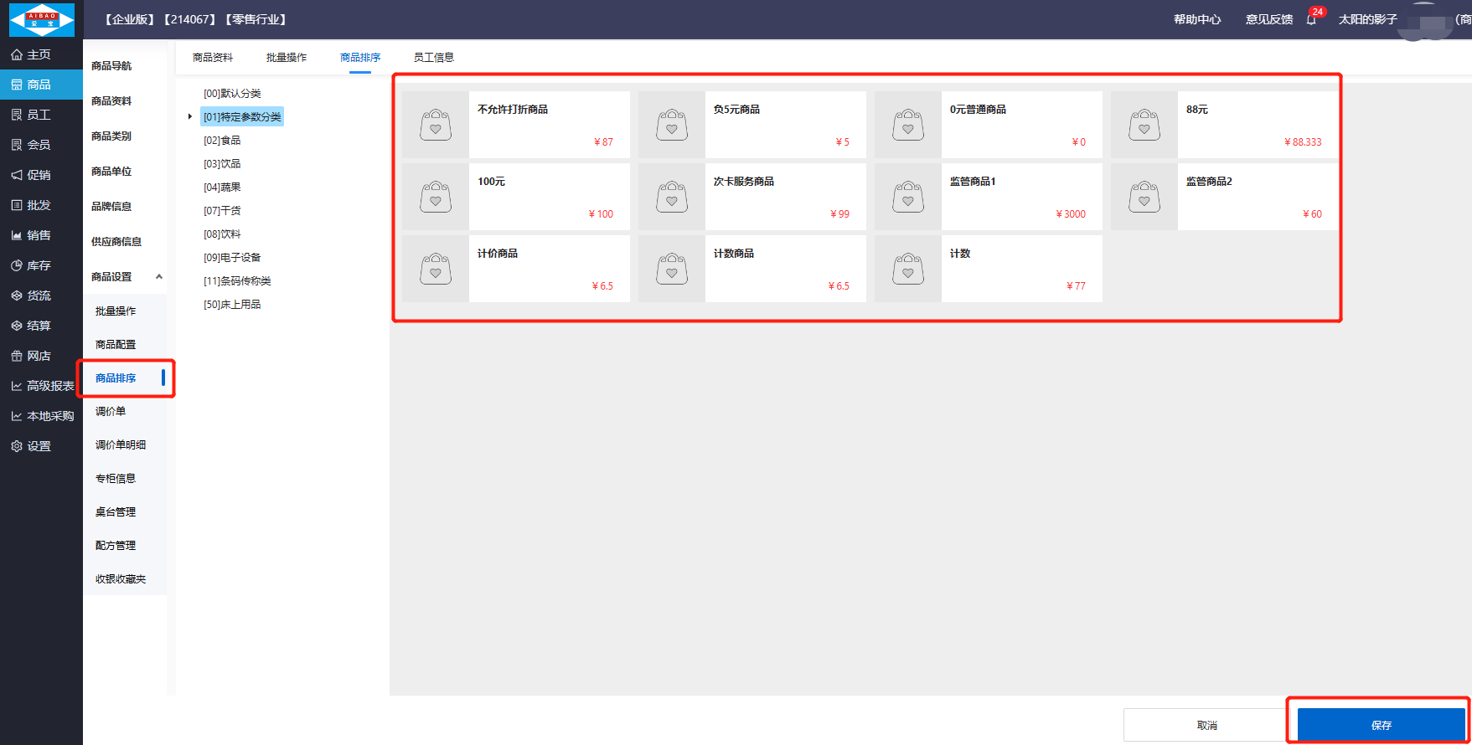
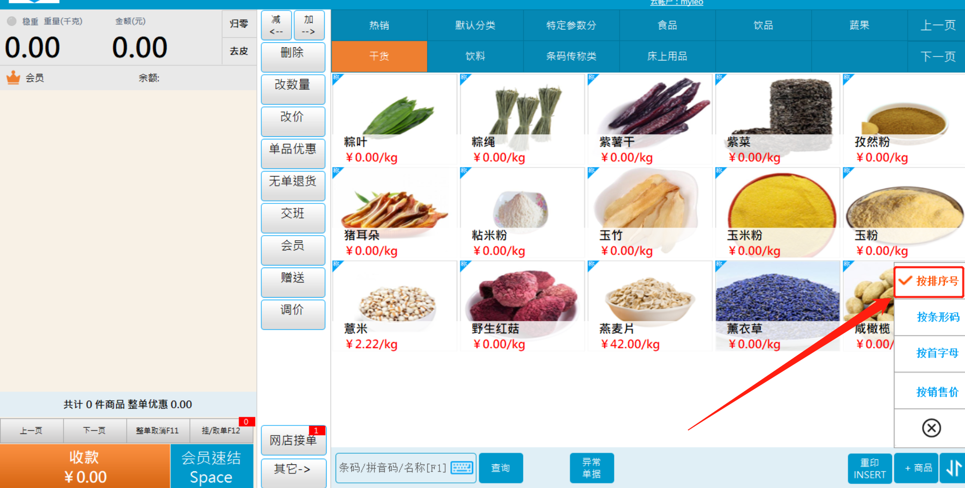
云后台商品拖动排序
云后台-商品设置-商品排序
选择类别，然后拖动商品框来进行排序，满意后点击保存，保存之后，会自动保存排序号到商品资料。
（若找不到商品排序选项卡，就去自定义菜单中开启）
收银端-下载云数据-按排序号排序
后台保存好后，在前台先下载最新数据，然后点击排序快捷键选择按排序号排序，就可以更新为你设置好的顺序显示商品了。

Slide 6
Part 02
会员支付速结&快速支付
Please click here to add appropriate text to explain, you can directly copy and paste the text content.

Slide 7
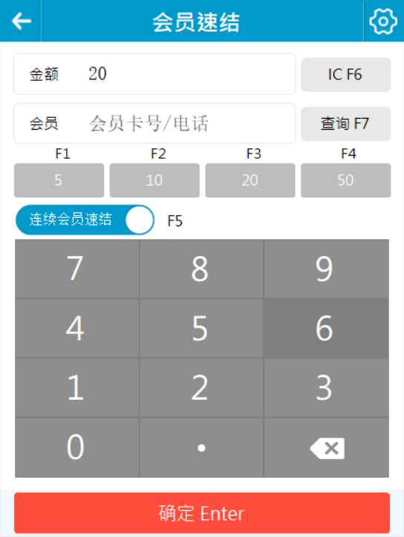
会员支付速结
参数设置-基本设置-参数设置1-开启显示会员速结
一
有商品速结
将商品加入购物车，点击会员速结输入卡号进行结账。
二
固定金额速结
无需加购商品，直接点击会员速结进行扣款，适用饭堂。
三
支持IC卡读取卡号
点击会员速结后，点击IC卡按钮或使用F6键快速读取卡号。
四
连续会员速结
开启后可连续速结，不会返回到前台界面。

Slide 8
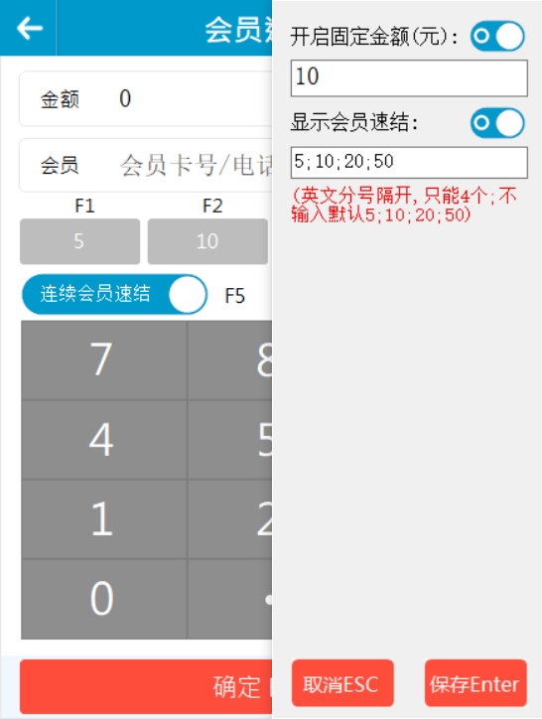
会员支付速结
参数设置-基本设置-参数设置1-开启显示会员速结
五
开启固定金额
不开启默认金额为零，开启后可以设为一个固定值，当然可以修改。
六
显示会员速结
可以编辑快捷金额，仅4个

Slide 9
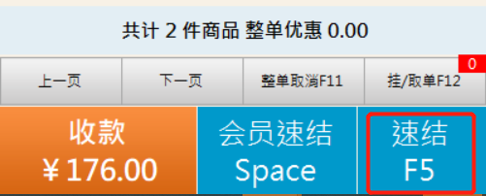
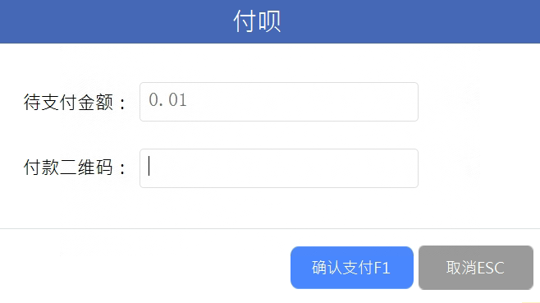
快速支付功能
参数设置-基本设置-参数设置1-勾选显示速结按钮
勾选后，前台购物车下方会出现一个速结按钮，设定好默认移动支付，即可直接调出扫码框，无需选择支付方式。
加购好商品后，直接扫描付款码
将所有商品都加购到购物车后，无需进行任何操作，直接使用扫码枪扫描用户付款码。
85%
50%
添加标题
请您单击此处添加合适的文字加以说明
添加标题
请您单击此处添加合适的文字加以说明

Slide 10
Part 03
副屏主扫支付
爱宝云收银新增消费者主扫功能，在双屏机器上开启副屏，即可在副屏上显示支付二维码，供消费者主动扫码支付。

Slide 11
副屏主扫支付
-01-
-02-
-03-
目前收银端支持的主扫支付通道有:官方支付宝、好哒、富友、收钱吧、扫呗、联富通(微信只支持微信直连)、云支付。
主扫功能只支持双屏机器，然后在参数设置-界面设置中开启双屏显示。
将商品加入购物车，然后点击收款，选择相应支付方式时，在弹窗中点击收款码按钮。
开启副屏
具备相应支付
选择收款码

Slide 12
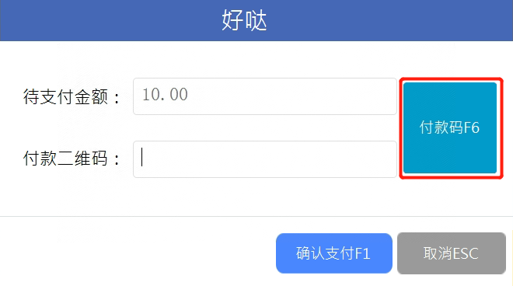
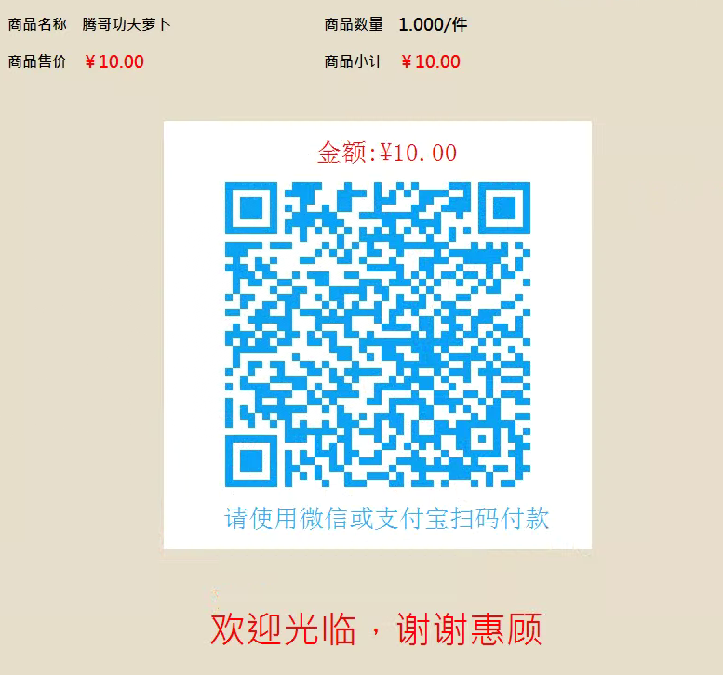
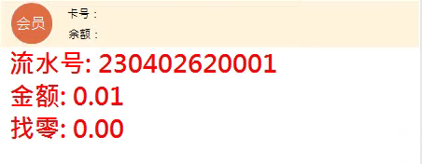
副屏主扫支付
支持主扫和被扫
主扫：在选定支付方式后，支持主扫的支付方式，会出现付款码按钮，点击一下按钮，副屏就会出现收款二维码，顾客自行扫码即可。
被扫：若是要商家去扫描顾客二维码，则无需显示副屏二维码，直接在此界面用扫码枪扫码即可
(付款成功，会出流水号，副屏界面也会变回默认样式)

Slide 13
Part 04
禁止原路退款权限
员工权限增加“禁止原路退款”，帮助用户更高效地管理员工

Slide 14
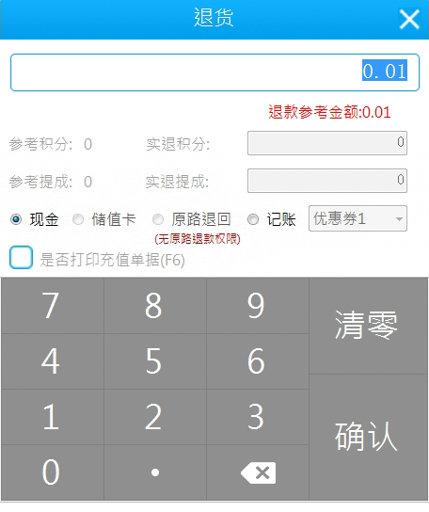
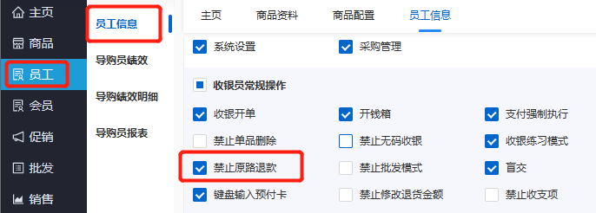
禁止原路退款权限
禁止原路退款权限
员工权限新增“禁止原路退款”的权限，开启权限之后，在前台-所有单据-退货的时候，原路退回将变成灰色，并且提示无原路退款权限，只能使用现金退款。
若要进行原路退款，则退出此员工登录有权限原路退款的员工来登录前台，再进行退款即可。

Slide 15
Part 05
新品默认值设置
爱宝云后台新增新品默认值参数，可以在新建商品时自动填写大部分内容

Slide 16
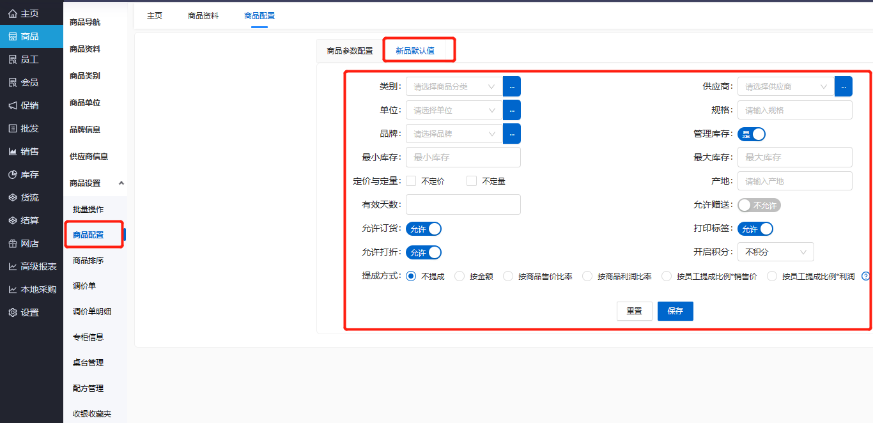
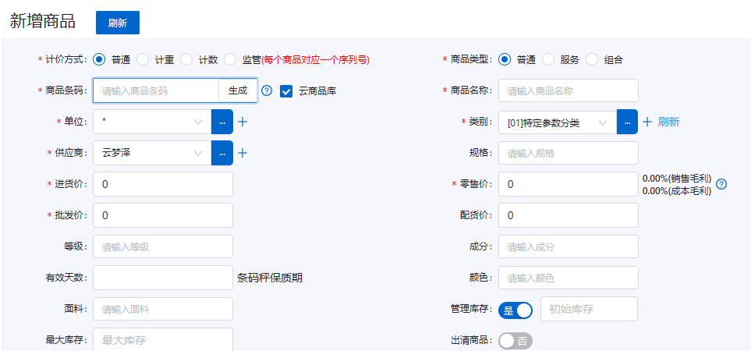
新品默认值设置
云后台-商品-商品配置-新品默认值
新品默认值设置可以设置新增商品时的默认值，帮助快速新建商品，便于新建多种同类别商品。
默认值设置好的内容，会自动填充到新增商品页。

Slide 17
Part 06
爱宝云秘书安卓版
从今天开始，爱宝云秘书安卓版本重新开放给用户使用

Slide 18
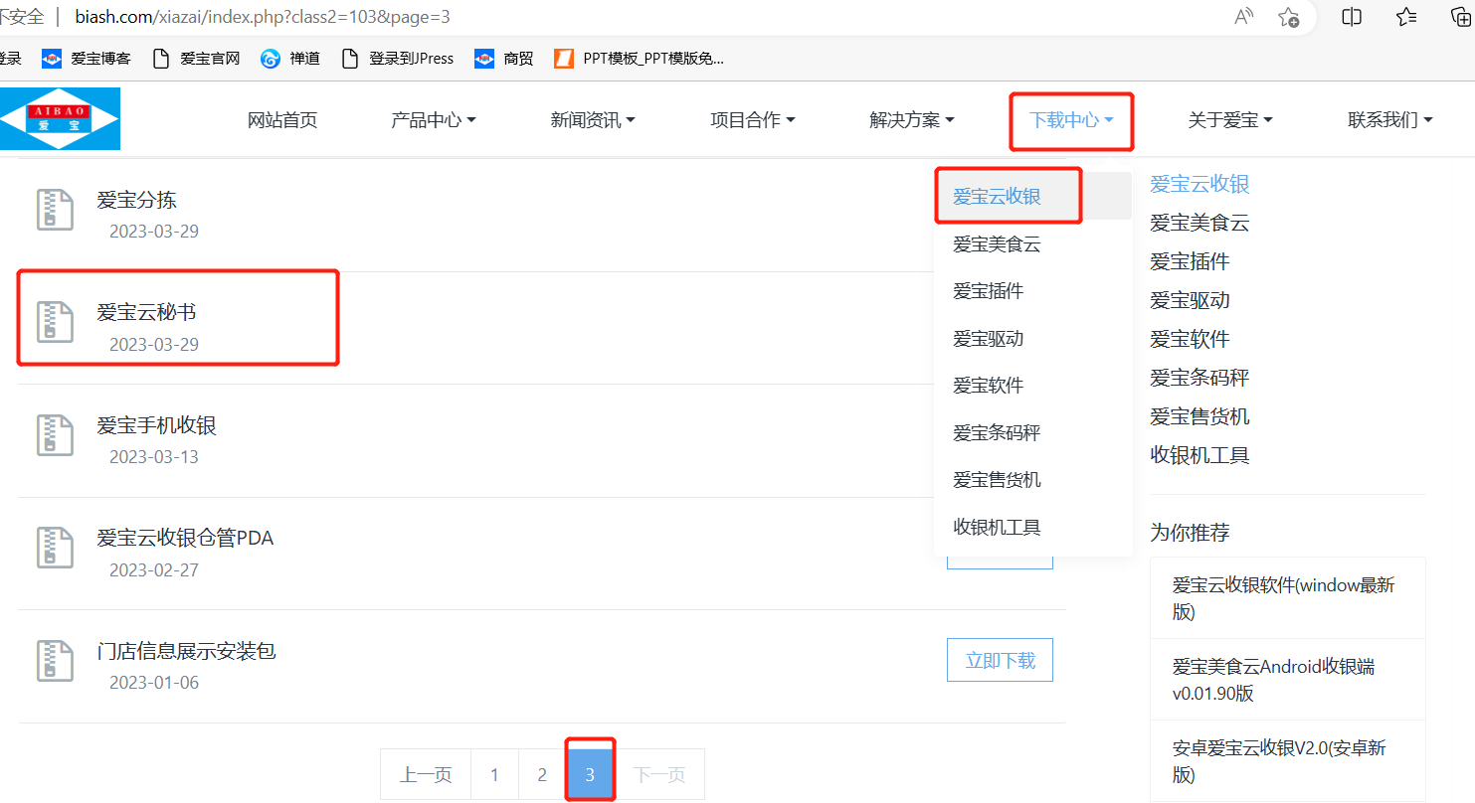
爱宝云秘书安卓版重新上线
官网：biash.com
经过测试修改，爱宝云秘书安卓版本重新开放使用，有需要者可到爱宝官网下载使用。

Slide 19
Part 07
爱宝联盟小程序
爱宝联盟小程序是专为加盟商设计开发使用的小程序

Slide 20
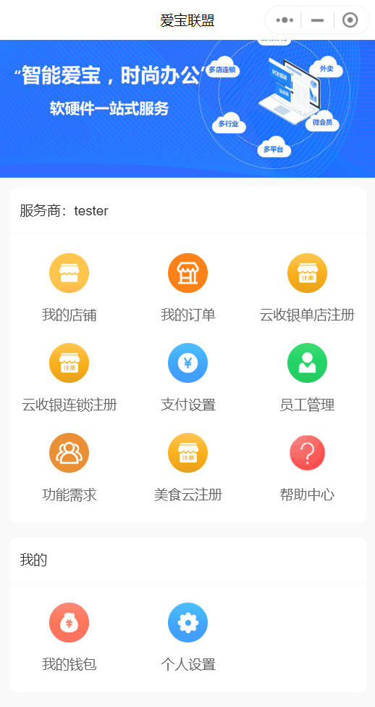
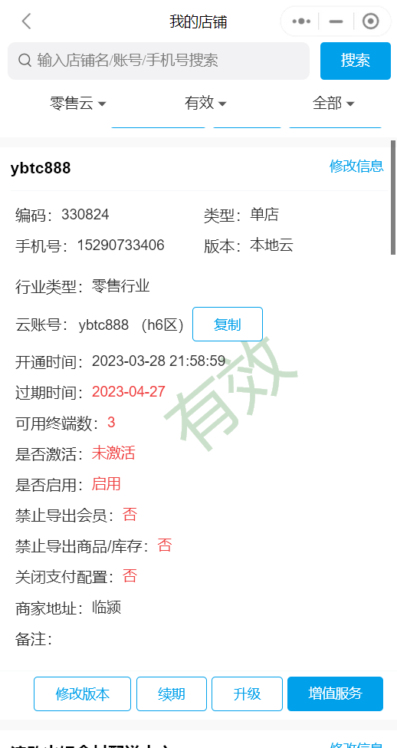
爱宝联盟小程序
爱宝联盟小程序提供加盟自行修改账号
包括修改系统版本、续期过期账号、升级账号、购买增值服务等，加盟商均可以自行进行修改缴费等操作。
其他功能
除了店铺账号管理，爱宝联盟小程序里面还可以注册带服务商ID的店铺账号，以及管理订单、支付、员工，新增功能需求等。
常见问题还可以在帮助中心搜索回答跟教程。

Slide 21
Part 08
其他快捷小功能
云收银还有很多其他的快捷小功能，便于用户使用

Slide 22
其他快捷小功能
云收银快捷键
云收银有大量快捷键，并支持修改，在其他-快捷键里可以看到前台的所有默认快捷键。
新增商品打印商品标签
新增商品时，勾选打印初始库存设置可以根据初始库存的数目，打印相应数量的商品标签
壹
叁
实时搜索匹配
云收银的实时搜索功能可以大大减少搜索商品的时间，并支持多种模式
会员新增反写名称、手机号
系统设置的会员设置中，勾选反写设置，可一键反写姓名、手机号，省时省力。
贰
肆

Slide 23
感谢大家观看
爱宝云收银本次直播培训到此结束，敬请期待下一次见面
广州贺氏
2023年4月3日

